Slide 1
Ветвящиеся алгоритмы. Команды ветвления.

Slide 2
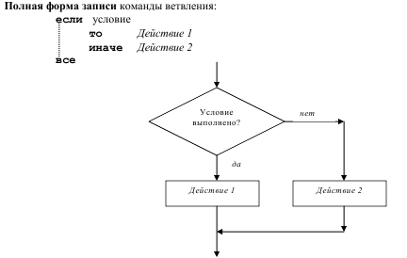
Команда ветвления. Управляющая конструкция если – то – иначе – все

Slide 3
Условие часто содержит знаки сравнения. Эти знаки записываются так:

Slide 4
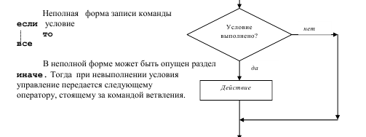
Неполная форма записи

Slide 5
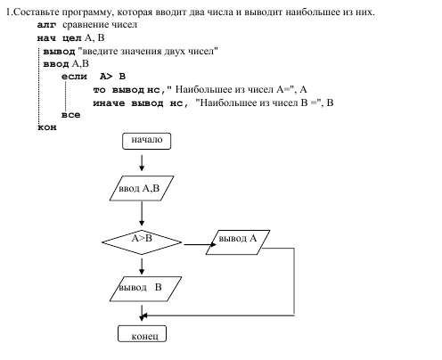
Пример1:

Slide 6
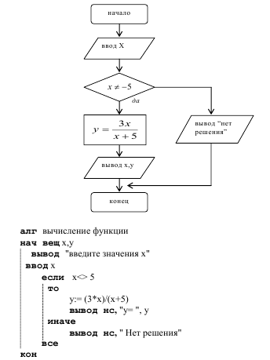
Пример 2:
Составьте программу для вычисления значений функции у$=\frac{3х}{х+5}$
Значение переменной х ввести с клавиатуры.

Slide 7
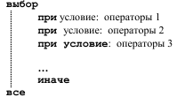
Команда выбор.
Условия записываются также, как и в команде если. Слово иначе может быть опущено.

Slide 8
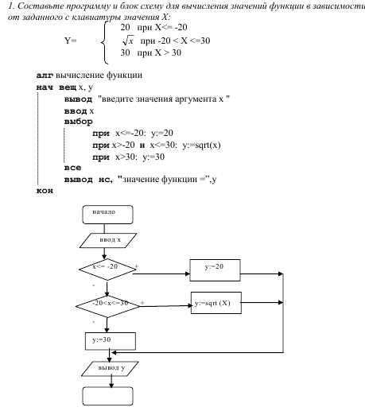
Пример 3:

Slide 9
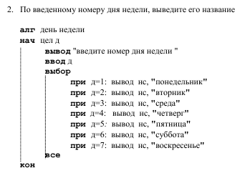
Пример 4:

Slide 10
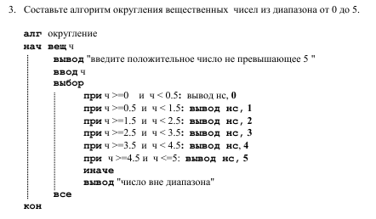
Пример 5:

Slide 11
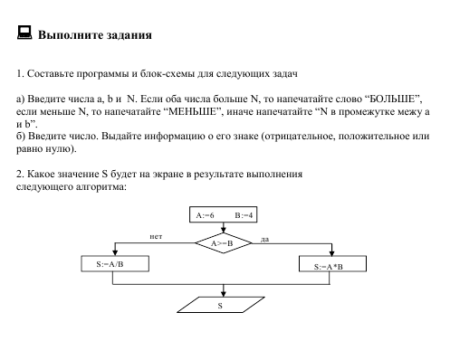
Работаем самостоятельно

